Slide 1
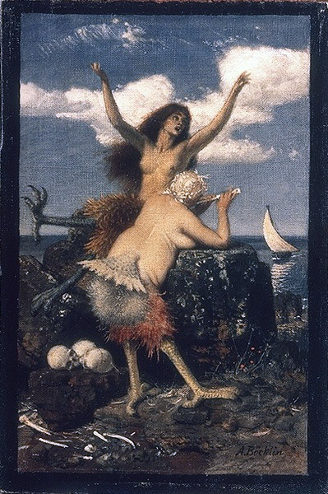
N° 1
Arnold BÖCKLIN,
Sirens

Slide 2
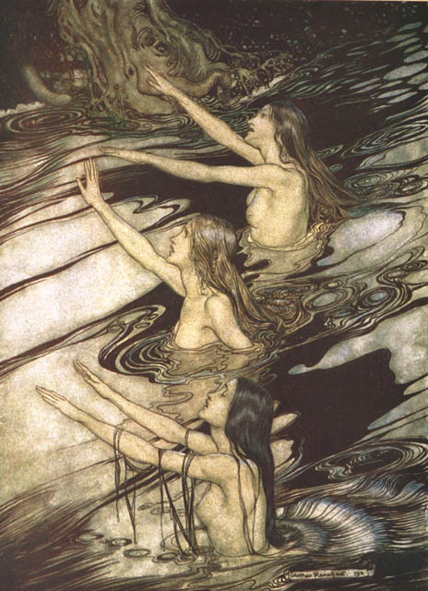
N° 2
Arthur RACKHAM,
Sirens

Slide 3
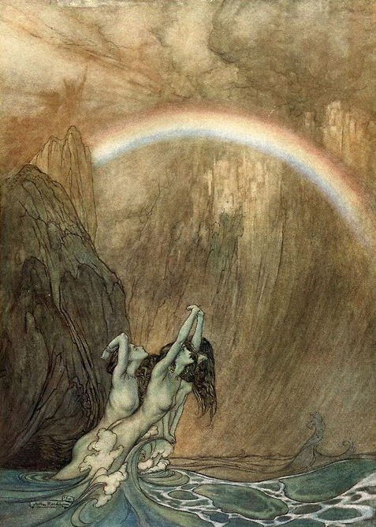
N° 3
Arthur RACKHAM,
Das Rheingold
Illustration pour l’opéra de Richard Wagner

Slide 4
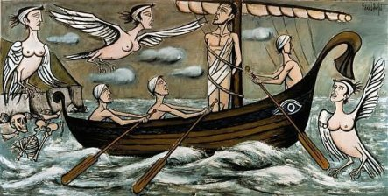
N° 4
Bernard BUFFET,
Les Sirènes

Slide 5

N° 5
Edward BURNE-JONES,
The Depths of the Sea

Slide 6
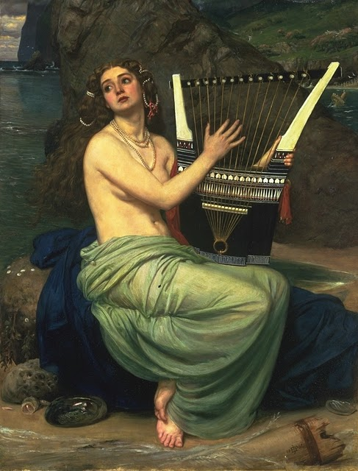
N° 6
Edward John POYNTER,
The Siren

Slide 7
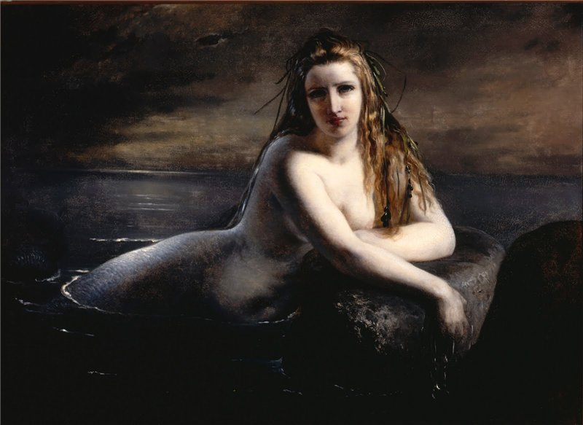
N° 7
Elisabeth
JERICHAU-BAUMANN
A Mermaid,1863

Slide 8
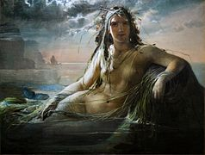
N° 8
Elisabeth
JERICHAU-BAUMANN
Havfruen

Slide 9
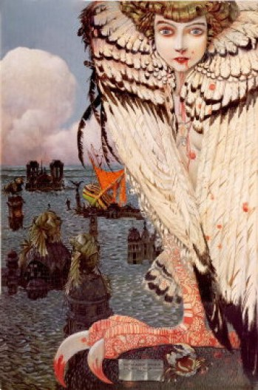
N° 9
Gustave Adolf MOSSA
La sirène repue (1905)

Slide 10
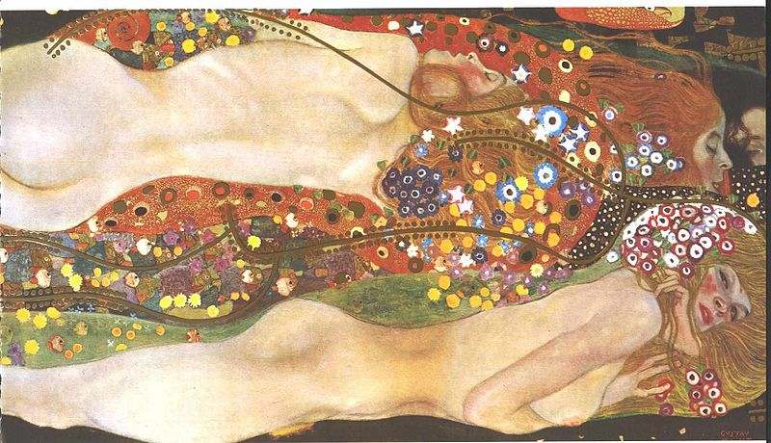
N° 10
Gustave KLIMT,
Serpents d’eau

Slide 11
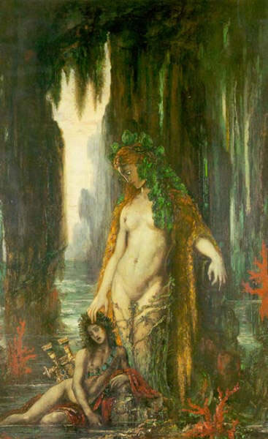
N° 11
Gustave MOREAU,
Le poète et la sirène

Slide 12
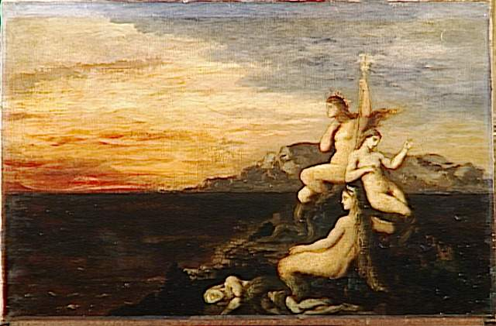
N° 12
Gustave MOREAU,
Les Sirènes au soleil couchant

Slide 13
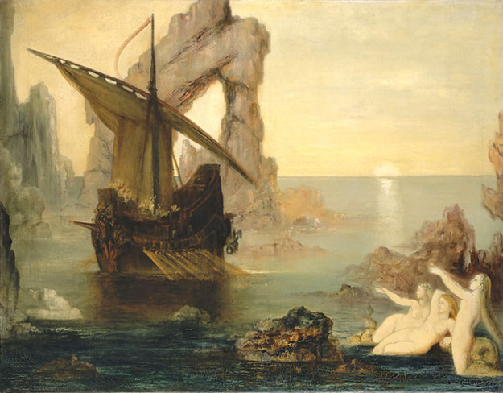
N° 13
Gustave MOREAU,
Les Sirènes

Slide 14
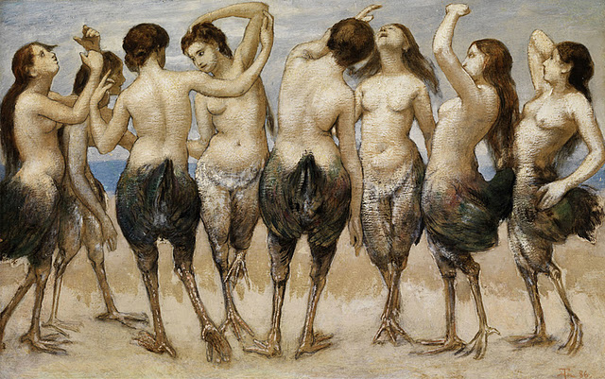
N° 14
Hans THOMA,
Eight women dancing in bird bodies

Slide 15
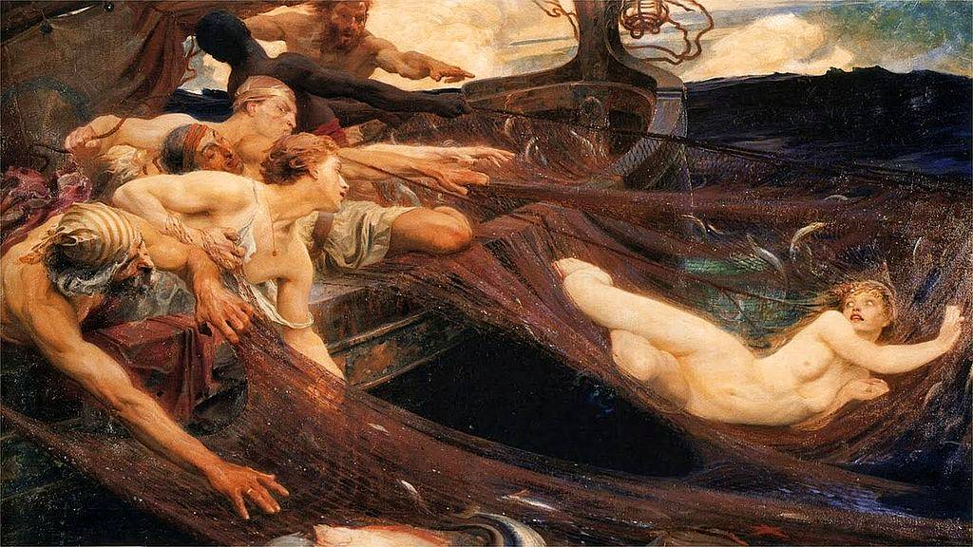
N° 15
Herbert James DRAPER,
Sirens

Slide 16
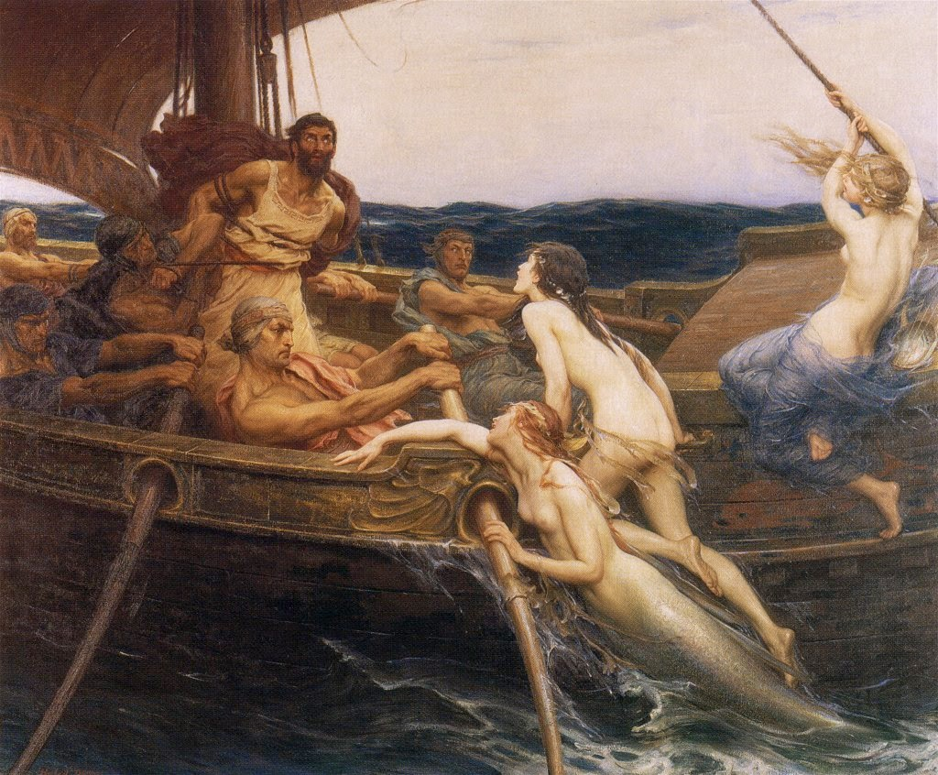
N° 16
Herbert James DRAPER ,
Ulysses and the Sirens 1909

Slide 17

N° 17
Ivan BILIBIN,
Siren

Slide 18
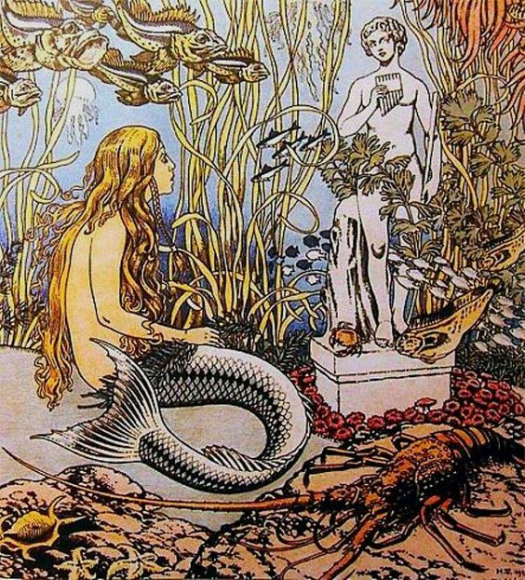
N° 18
Ivan BILIBIN, Sirène (illustration pour La petite ondine d’Andersen)

Slide 19
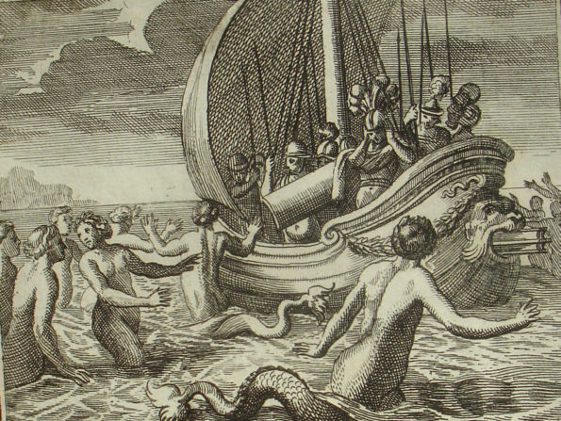
N° 19
Johann Ulrich KRAUSS
Proserpinas Compagnons transformés en sirènes 1690

Slide 20
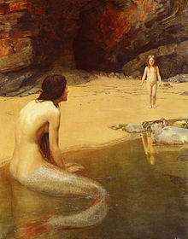
N° 20
John COLLIER
The Land Baby

Slide 21
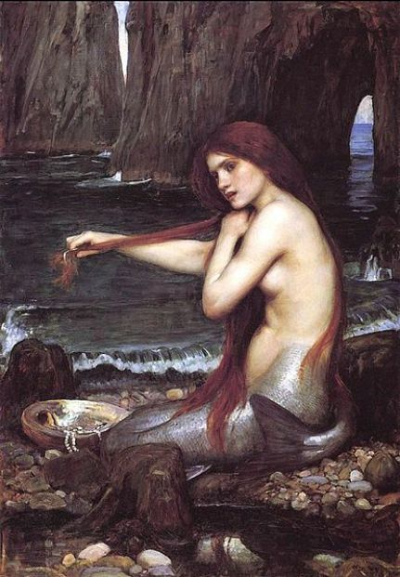
N° 21
John William WATERHOUSE,
Mermaid

Slide 22
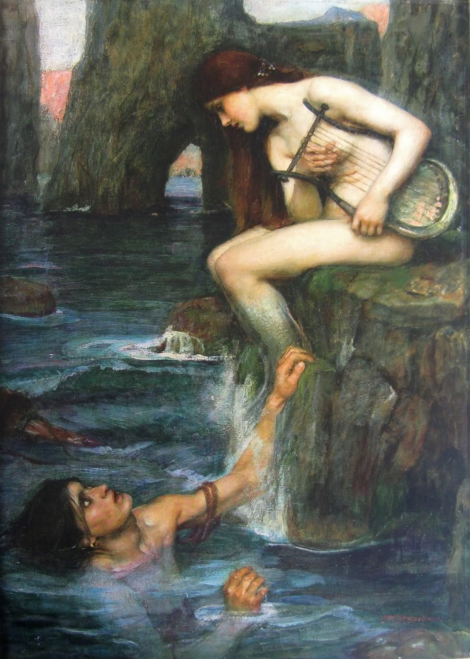
N° 22
John William WATERHOUSE,
The Siren 1900

Slide 23
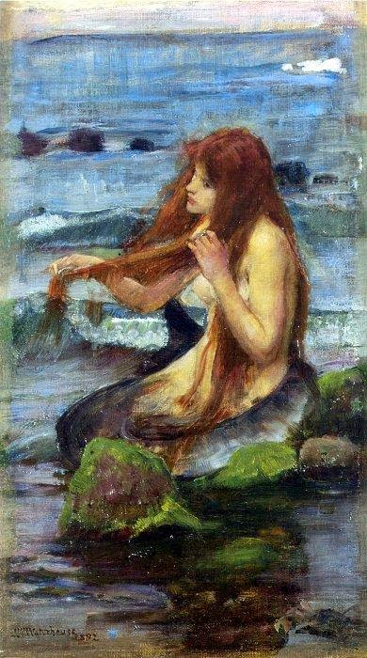
N° 23
John William WATERHOUSE, study mermaid 1892

Slide 24
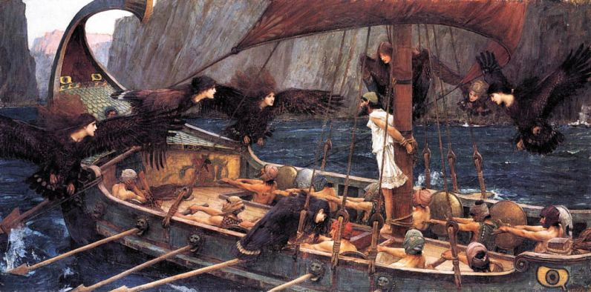
N° 24
John William WATERHOUSE
Ulysse et les sirènes 1891

Slide 25
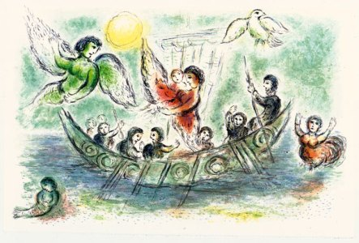
N° 25
Marc CHAGALL,
Les Sirènes, lithographie illustrant L’Odyssée

Slide 26
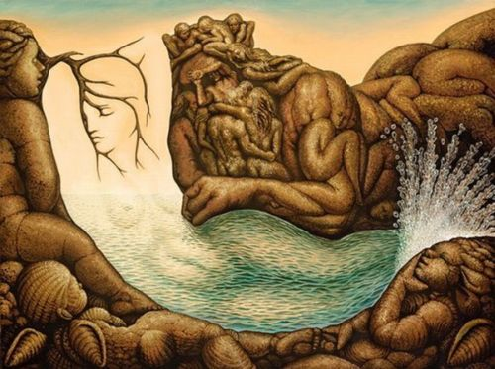
N°26
Octavio OCAMPO Neptune and mermaid

Slide 27
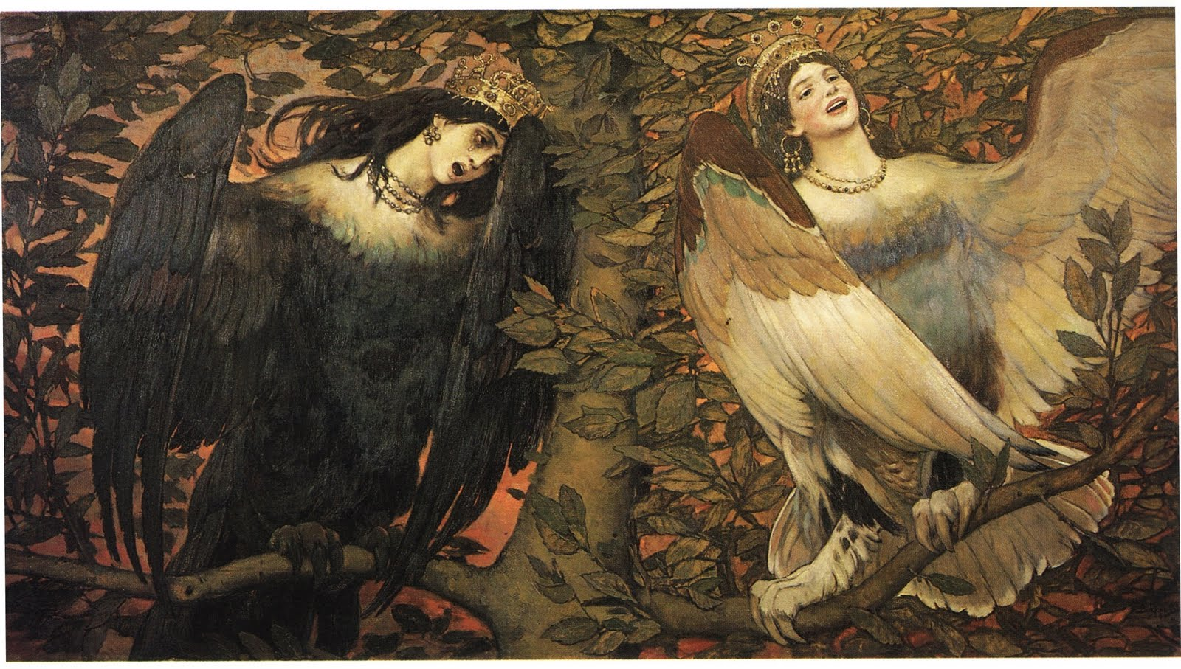
N° 27
Viktor Mikhailovich VASTNETSOV
The Birds of Joy and Sorrow

Slide 28
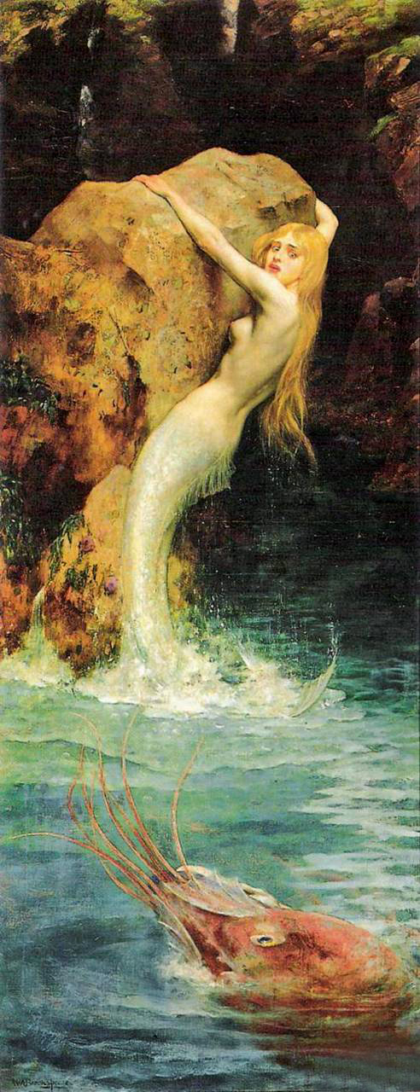
N° 28
William A.BREAKSPEARE The mermaid

